Slide 1
ALL'INIZIO DI OGNI COSA tracce di Dio

Slide 2
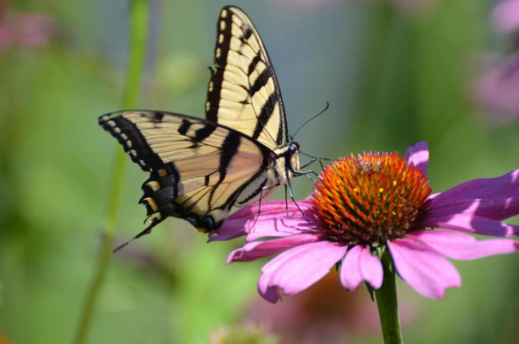
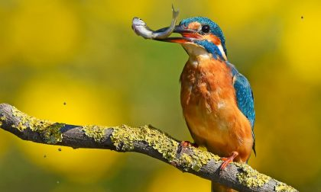
IL VALORE DELLO STUPORE
Lo STUPORE è quel sentimento di sorpresa e di meraviglia che si prova davanti ad un evento straordinario o a qualcosa di bello, nasce dalla capacità di osservare il mondo e stimola la curiosità.
Da sempre gli uomini si sono interrogati di fronte ai misteri e alla bellezza della natura e sull'origine della vita.
Notes:
Il cuore stupore aggiungi

Slide 3
l
e
l
C
o
e
d
r
U
a
p
O
R
e
E
L
STUPORE
Provi mai stupore?
Quali fenomeni ti
incuriosiscono di più?

Slide 4
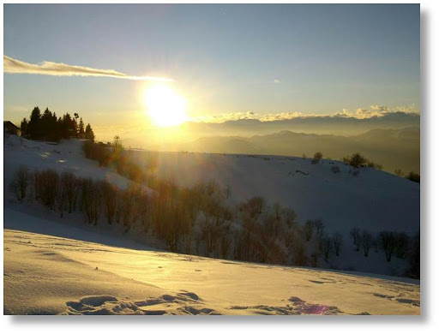
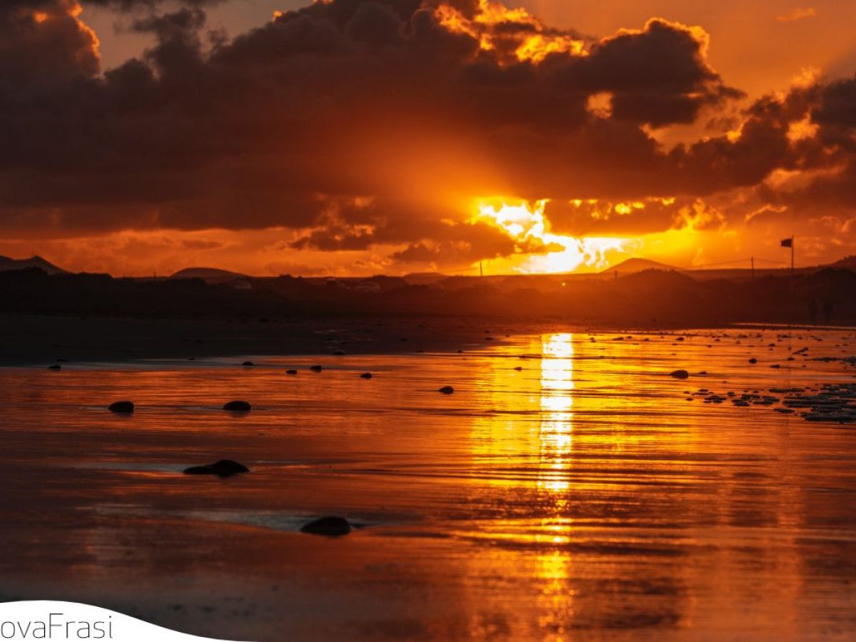
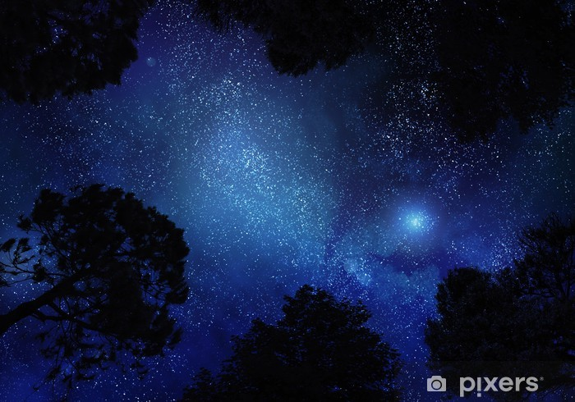
___________
___________
___________
___________
Osserva le fotografie e scrivi sotto ad ognuna una parola che descriva un'emozione.
Continua sul quaderno:
“Quella volta che mi sono davvero emozionato...”

Slide 5
L'UOMO ALLA RICERCA DI DIO QUANDO, DOVE, COME, E PERCHE'...

Slide 6
Nell’antichità, di fronte ai fenomeni naturali come la pioggia, il fuoco, i terremoti…gli uomini si spaventavano e si domandavano il perché.

Slide 7
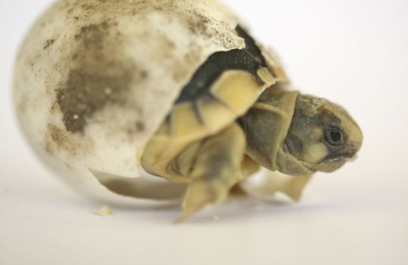
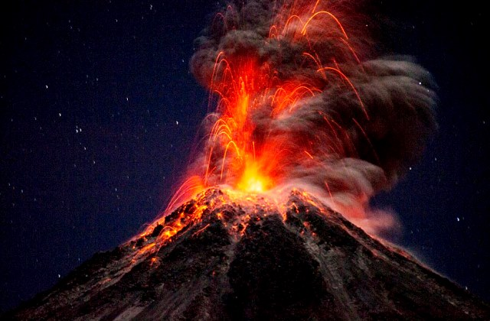
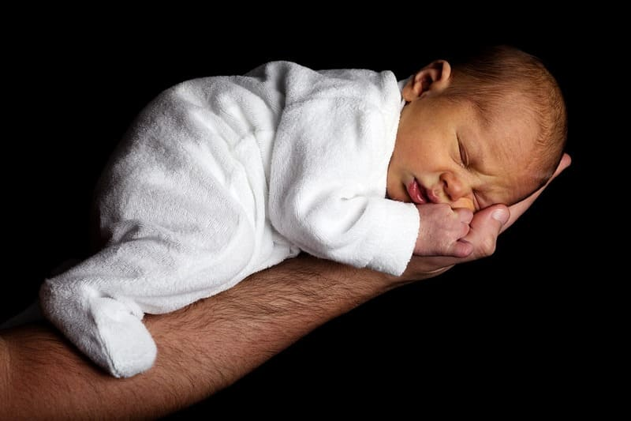
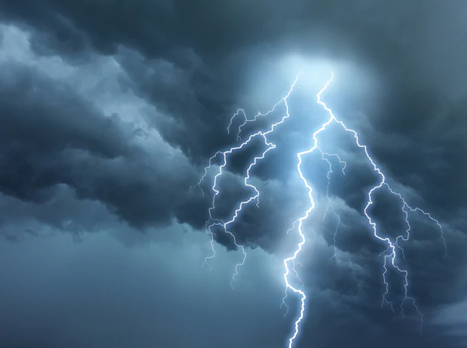
Si stupivano dinnanzi ad un tramonto, allo sbocciare di un fiore; provavano gioia quando nasceva un bambino o un cucciolo di animale.
Tremavano di paura di fronte ai terremoti, fulmini o eruzioni vulcaniche.

Slide 8
La bellezza della vita e della natura provocavano in loro stupore, meraviglia, gioia, tristezza...

Slide 9
L'uomo si poneva molte domande sulla sua vita, sulla morte e sulla bellezza del mondo.
Ma, non aveva nessuna risposta.

Slide 10
PERCHE' IL SOLE SORGE OGNI MATTINA?
COME SONO
NATE LE MONTAGNE?
CHI DECIDE QUANDO I FIORI SBOCCIANO?

Slide 11
I primi uomini che sono comparsi sulla Terra rimanevano affascinati da fenomeni naturali come la pioggia e il tramonto. A volte, però, ne erano anche spaventati, perchè alcuni di essi, come i fulmini, i terremoti, e le eruzioni vulcaniche potevano avere delle conseguenze devastanti. Osservando queste realtà,l’uomo intuì che,se esistono cose tanto grandi e belle,ci deve essere ‘Qualcuno’ più potente che le ha create e le può governare. Attribuivano la causa di tutto ciò agli dei: esseri superiori e potenti.
Venivano raffigurati sotto forma di animali o con sembianze umane.
Potevano simboleggiare:
il bene, il male, la protezione, la salute, la felicità e l'amore.

Slide 12
Gli uomini primitivi per chiedere aiuto e protezione agli dei comunicare con loro e conquistare la loro amicizia o per chiedere perdono si riunivano in luoghi speciali ed in tempi particolari.
Si riunivano per:
PREGARE
COMUNICARE
RINGRAZIARE
CHIEDERE PERDONO

